Slide 1

الدمـــــاغ

Slide 2

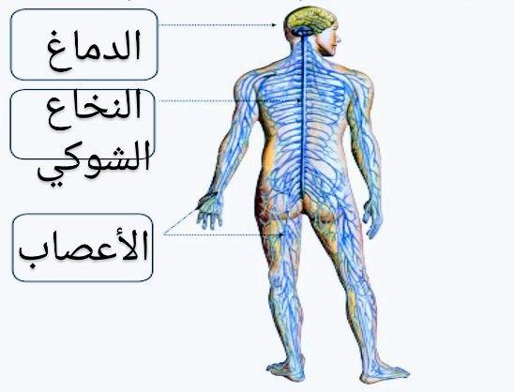
لنتذكر معاً بعضَ المعلومات التي تعلمناها سابقاً
ما أقسام الجهاز العصبي

Slide 3
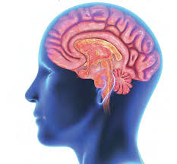
أين يسكنُ الدماغ ؟
يسكن الدماغ داخل عظام الجمجمة في الرأس

Slide 4

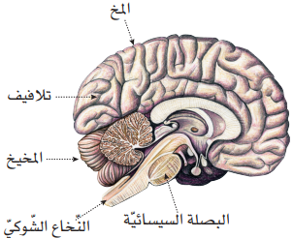
الدماغ

Slide 5
اقسام الدماغ
يقسم الدماغ لثلاثة أقسامٍ لكل منها وظيفةٌ هامةٌ بجسمنا

Slide 6

المــــــخ
أولُ أقسام الدماغِ وأكبرها
لونُـه رمـادي
يتخصص بوظائفَ هامةً فهو مركزُ الذكاءِ والذاكرةِ والحركاتِ الإرادية

Slide 7
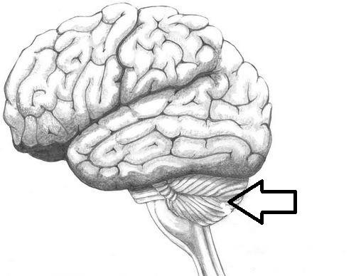
المخيخ
ثاني أقسام الدماغ ويقعُ أسفل المخ
رمادي اللون
مسؤولٌ عن توازنِ الجسم

Slide 8

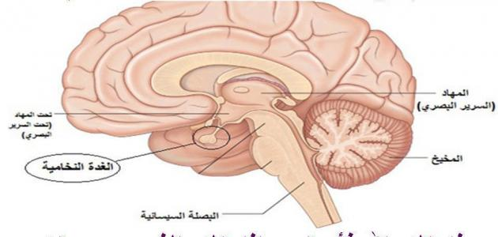
البصلة السيسائية
ثالثُ أقسام الدماغ و أصغرها
بيضاء اللون
مسؤولةٌ عن التنفسِ والبلعِ والسعالِ بجسمنا

Slide 9
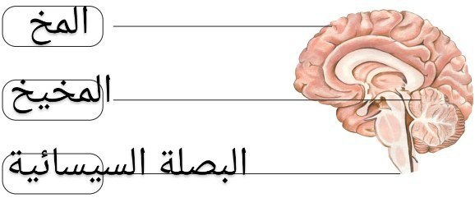

Slide 10


